Slide 1
Git 201
Advanced Source Version Control
Solving and preventing common problems with git
Notes:
Rappel : l’objectif de ces quelques cours, c’est de vous donner des outils utiles pour vous sortir du pétrin.
Du coup je me concentre pas forcément sur ce que vous allez utiliser au quotidien, mais justement, le jour où vous en avez besoin, vous aurez assez d’éléments pour ne pas être paralysés par la peur de l’inconnu.
Gérer un conflit de fusion de branche, c’est du normal.
Faire un rollback après un rebase malencontreux, c’est ce que je veux que vous soyez à l’aise de faire si ça vous arrive.
Et donc, pour commencer, un petit résumé de l’épisode précédent…

Slide 2
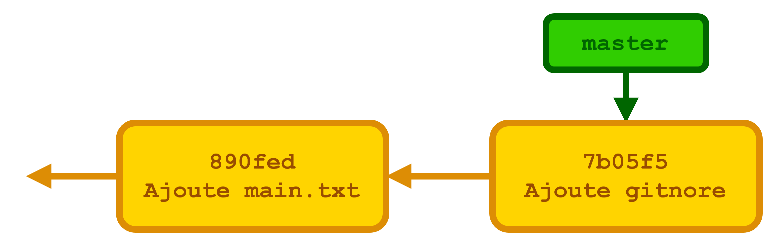
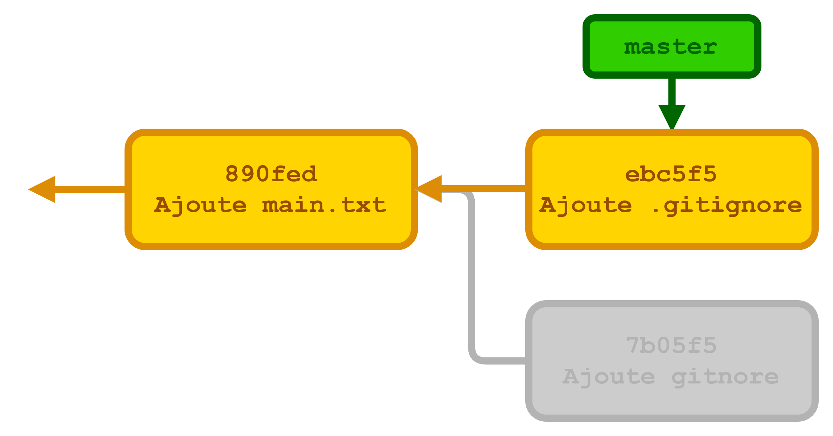
Corriger un commit
Git ne modifie JAMAIS un commit une fois créé.
Notes:
Quand on « corrige » un commit, on ne va en fait pas modifier le commit. Par principe git ne modifie JAMAIS un commit créé.
Vous souvenez-vous de la commande qu’on a apprise la dernière fois pour corriger le dernier commit fait ?
[CLICK]
En fait quand on fait la commande amend, on indique juste à git qu’on veut recréer un commit (c’est pour ça qu’on utilise ‘git commit’ !),
mais ce commit au lieu de venir s’ajouter à la fin de la chaine et pointer sur le dernier commit (7b05f5), va pointer au même endroit (même parent) que le dernier commit (890fed).
[CLICK]
Et bien sûr, la pointe de branche, la tête, devient ce commit. Le commit « corrigé » disparait ?
Non bien sûr ! Il est toujours là dans votre repo local, mais plus personne ne pointe dessus.
Plus personne… ?

Slide 3
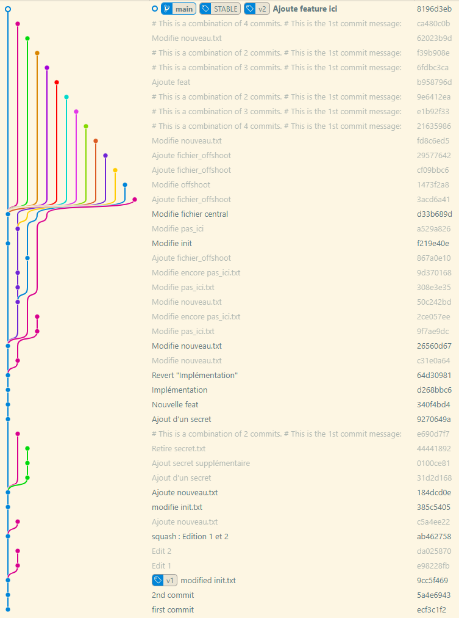
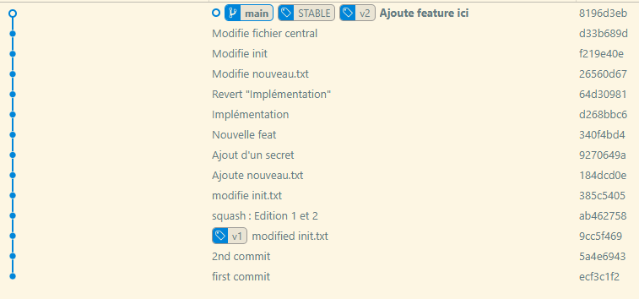
log vs reflog
Notes:
…Si bien sûr. Il reste une trace de notre commit disparu dans le reflog !
Il faut vraiment bien retenir la différence fondamentale entre le log – l’historique des commits depuis la racine jusqu’aux têtes des différentes branches existantes, donc –
et le reflog, qui lui représente votre historique personnel.
Cet historique, qui n’existe que localement, ne peut pas être manipulé (sauf pour le nettoyer), et peut contenir des références de commits qui ne font plus partie de branches actives.
Le log, l’historique final, a pour vocation d’être éventuellement envoyé sur un repo distant, et donc partagé avec autrui.
Cela arrive via la commande git push qui envoie uniquement la branche en cours (et il faut bien penser à configurer un repo/branche distant, attention!)
Mais ça on ne va pas le voir aujourd’hui car notre objectif c’est de faire du travail propre et présentable sur sa machine, avant de l’envoyer ailleurs.

Slide 4
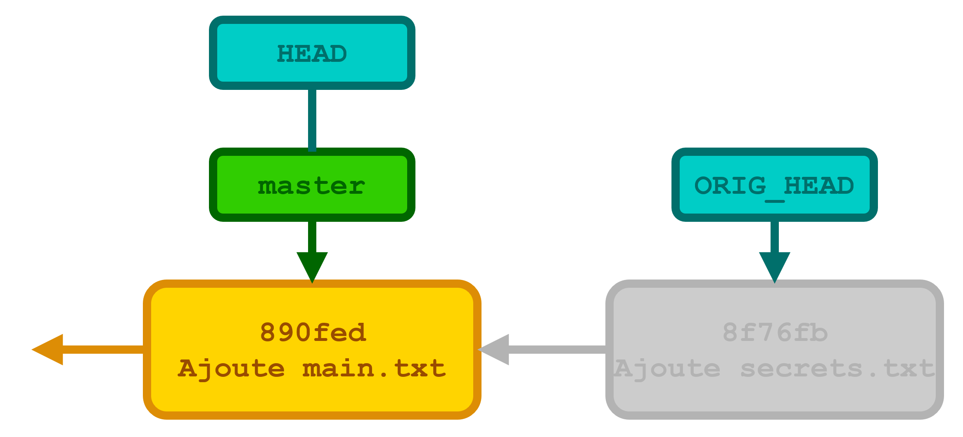
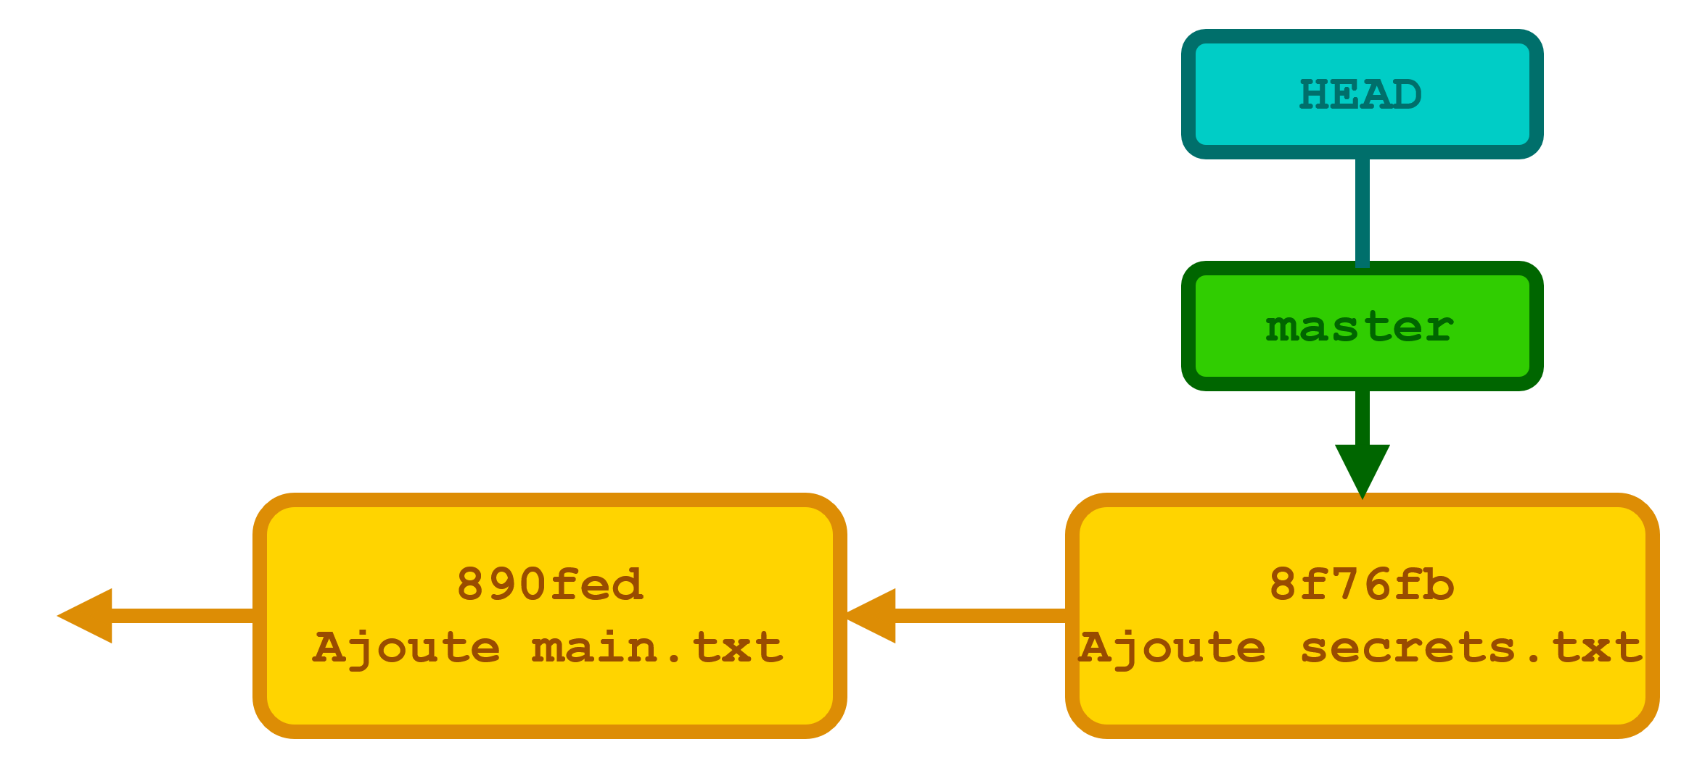
Voyager dans le temps
Notes:
On a bien vu la semaine dernière comment revenir en arrière.
[CLICK] git reset nous permet de déplacer le pointeur de la branche courante
Bien sûr git ne modifie pas les commit existants, et donc il n’efface rien non plus !
Quand on revient en arrière, on déplace juste un pointeur, on n’efface pas le commit non voulu.
Il existe toujours sur notre repo local, et est toujours visible dans le reflog.
NB : HEAD~1 nous permet de revenir en arrière, mais pour revenir en avant ? Soit un hash issu du reflog, soit ORIG_HEAD (qui existe exactement pour ça)
[CLICK] git reset ORIG_HEAD / git reset 8f76fb nous permet de revenir à nouveau vers le commit.
NB : oubliez pas git rev-parse pour savoir exactement vers quel hash une référence symbolique pointe !

Slide 5
.gitignore patterns
a?b : abb a3b adsdb a/b ab
a*b : ab ajhfksjhdfsb /test/ab a/b
ab[0-9] : ab0 ab3 ab99 abc
a**b : akjhb a/b a/test/b ab
!ab ab
On peut avoir plusieurs fichiers .gitignore !
Mais c’est le bazar à gérer. À éviter.
Faire du spécifique ! Meilleurs performances et moins de risque d’erreurs.
Notes:
ATTENTION : les patterns sont pris en compte PARTOUT dans le repo, sauf si le pattern est précis.
Donc /test/**/ignore va aller ignorer seulement dans tous les sous-répertoires de /test/ mais « ignore » tout seul ira ignorer tous les fichiers ignore partout !

Slide 6
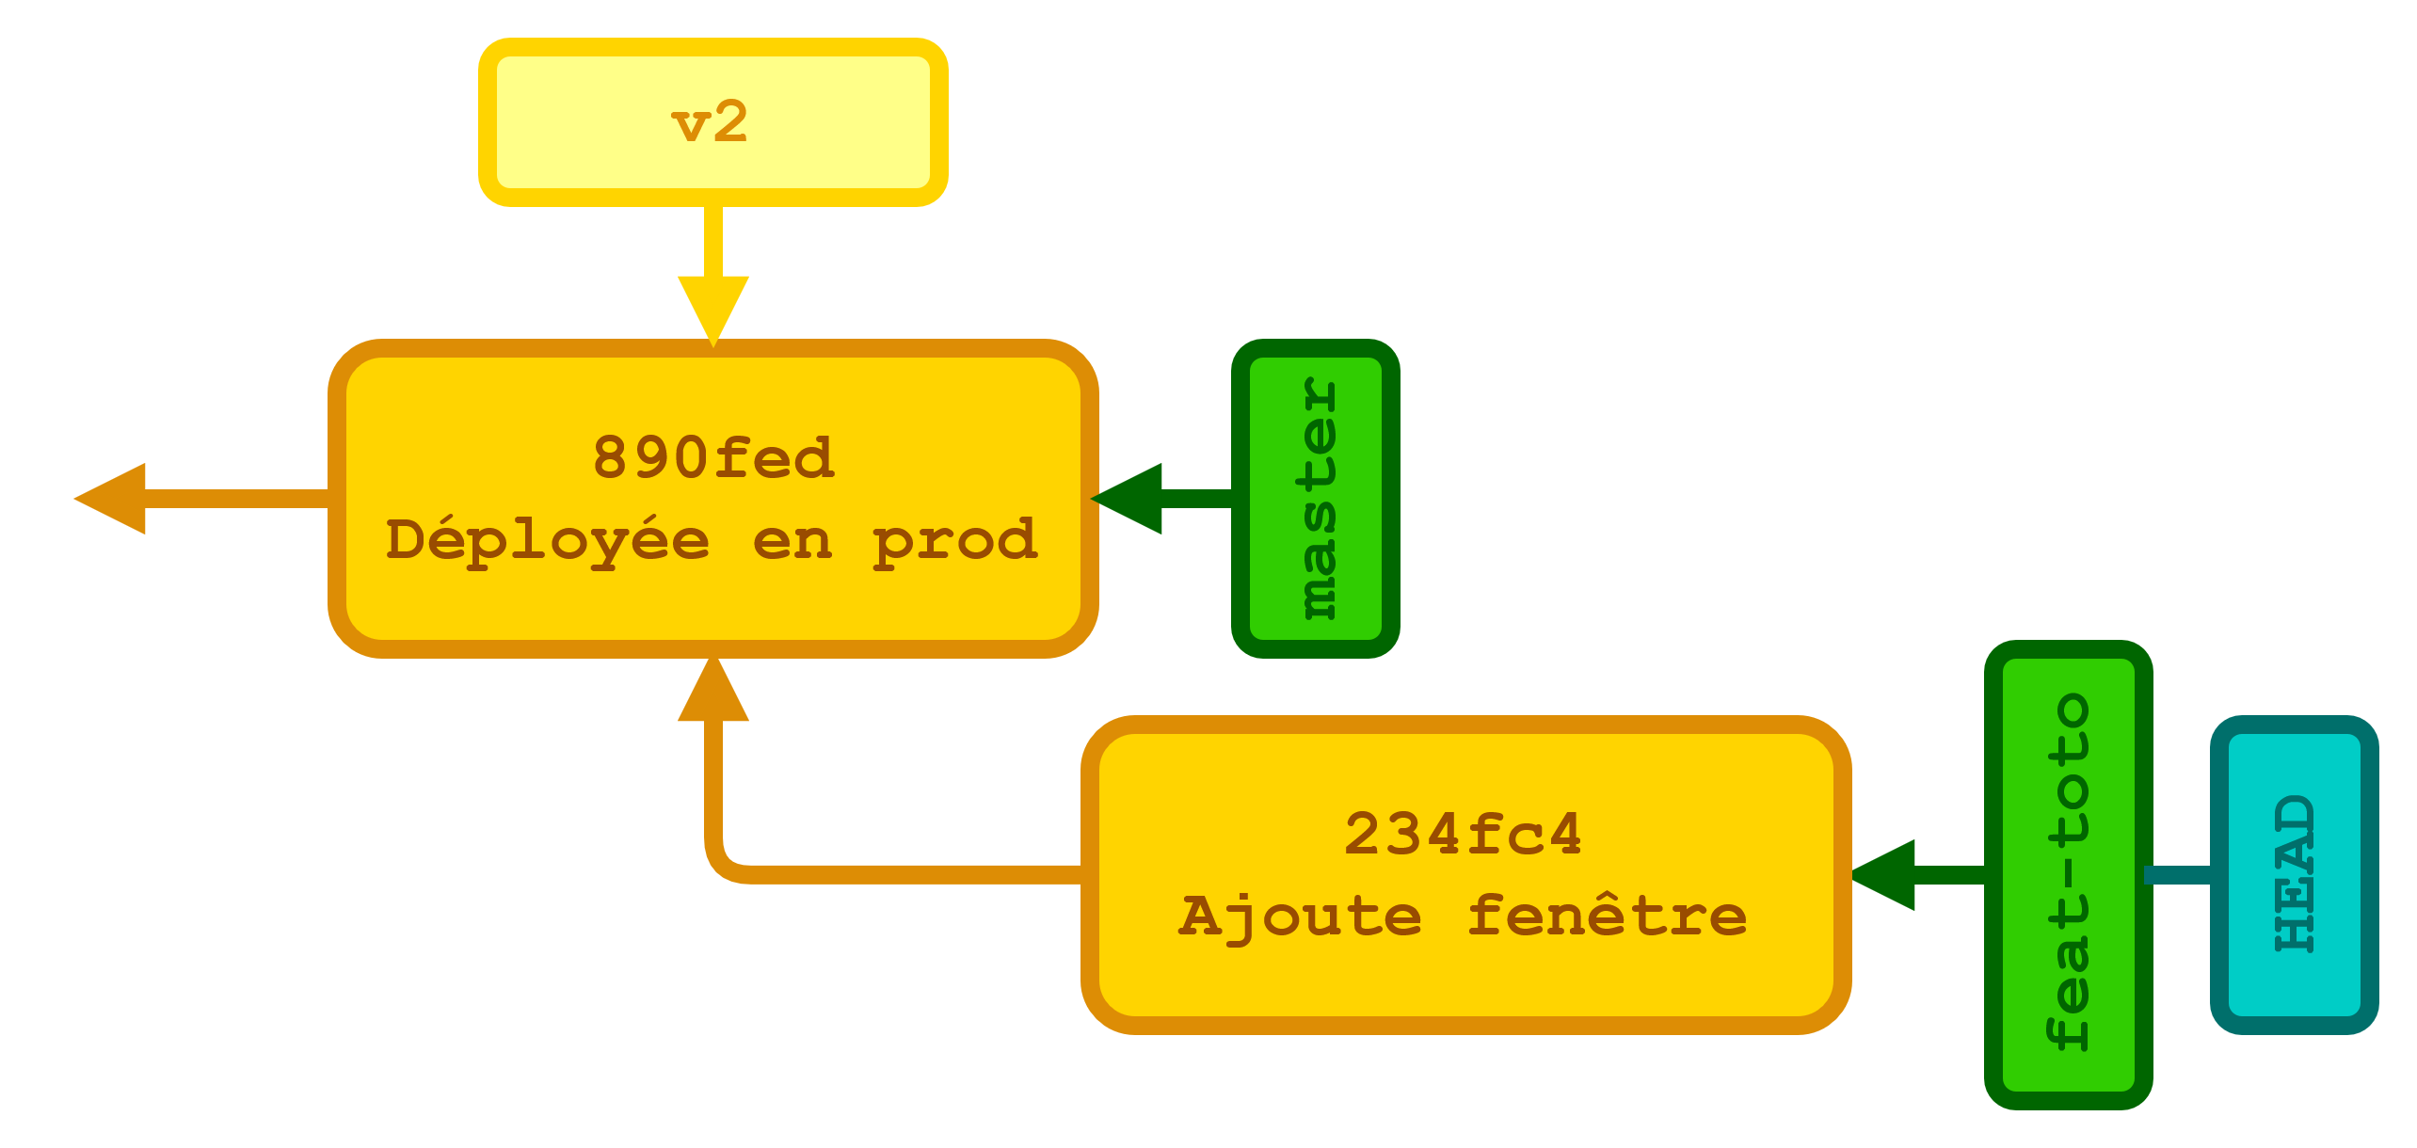
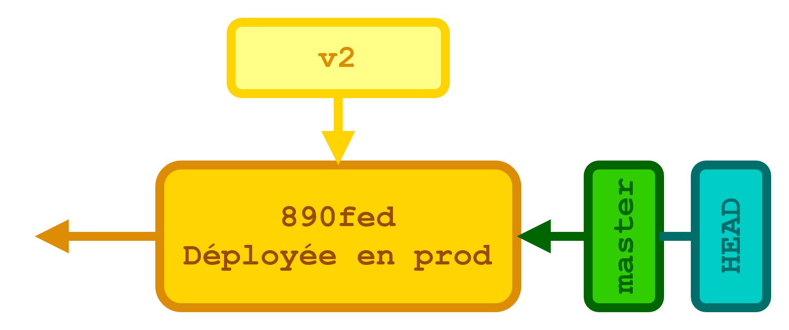
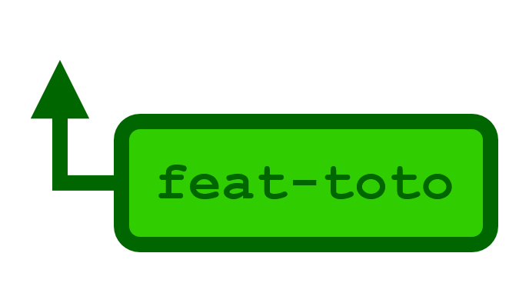
Travailler avec les branches
Notes:
Typiquement on ne travaille pas sur la branche principale de notre repo (ici master). On crée des branches. Par exemple ici on a un commit qui représente l’état de notre répo après avoir déployé une version 2.0 de notre logiciel. On voit un tag, on voit la branche master, et on voit aussi HEAD parce qu’on vient de faire une opération sur master.
[CLICK] Si on crée une branche, elle va normalement pointer à l’endroit où on est actuellement. Ici donc, on a un nouveau pointeur sur 890fed. En pratique on a rien créé d’autre. Le commit n’est pas dupliqué. Que se passe-t-il quand on travaille sur cette branche par contre ?
[CLICK] Et bien HEAD va venir pointer sur le dernier commit effectué comme de normale, et on voit que maintenant le label de la branche est bien sur le dernier commit. De son côté master ne bouge pas puisqu’on n’y a pas touché.

Slide 7
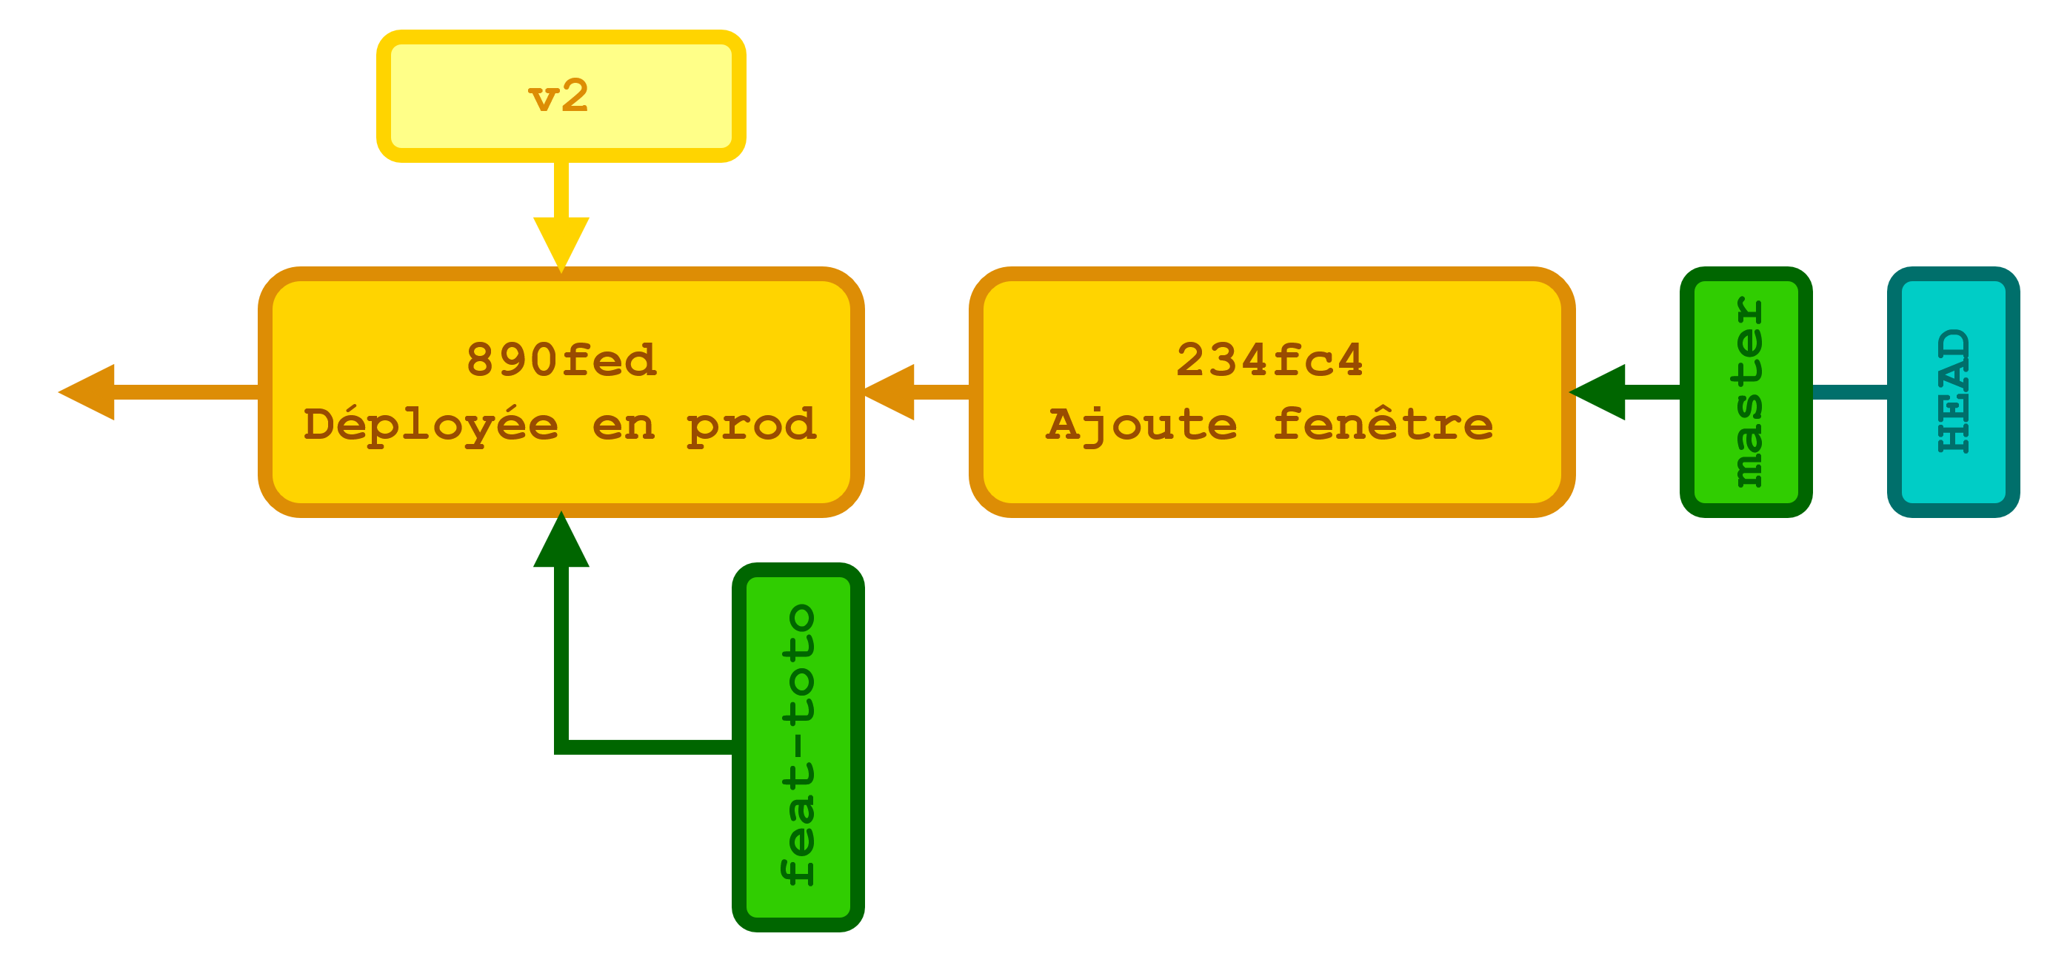
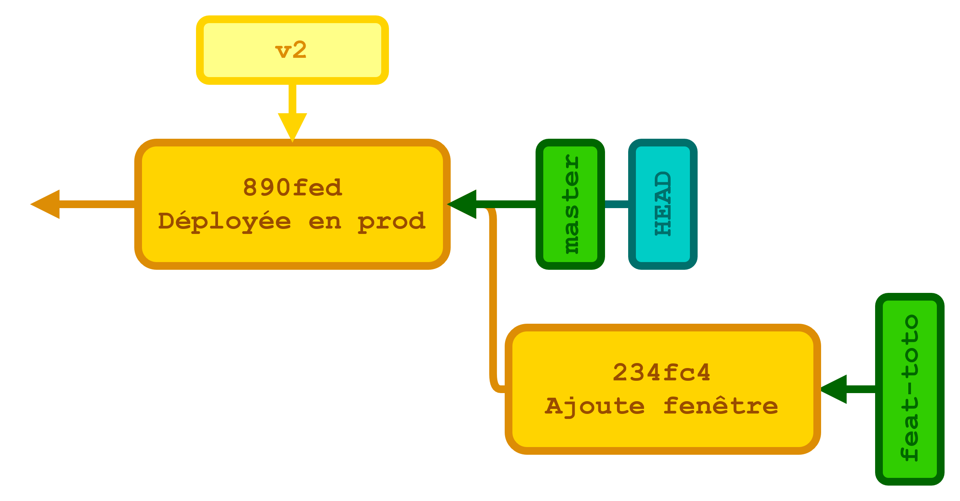
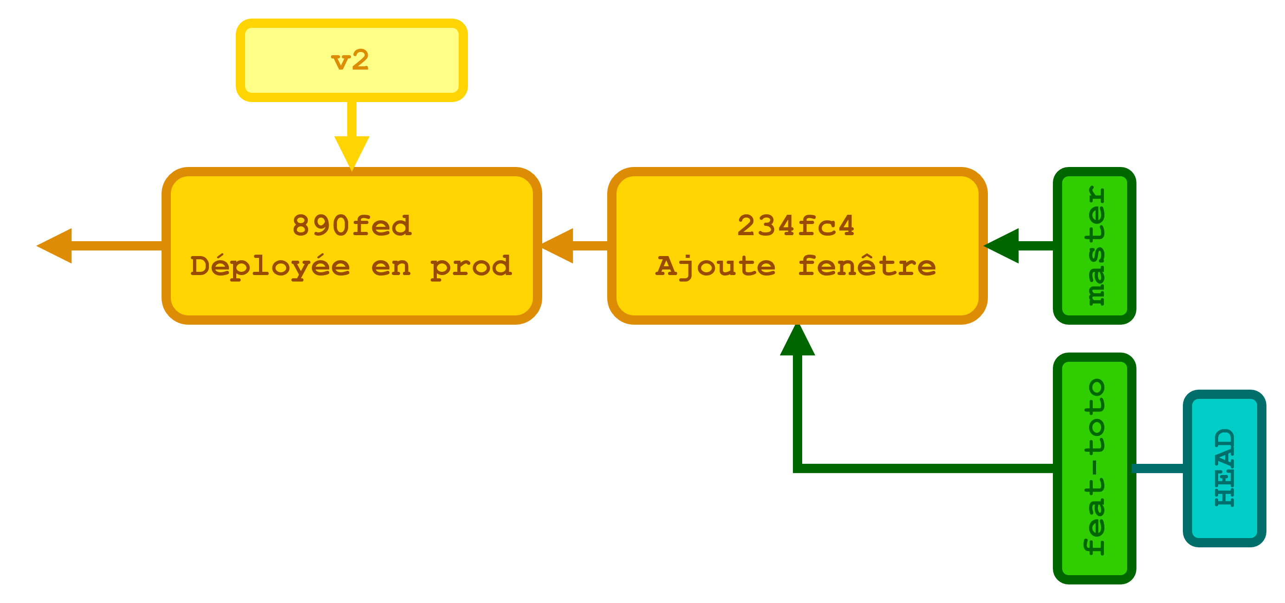
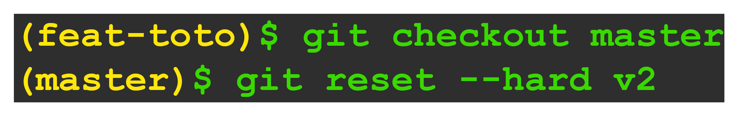

Déplacer une branche ?
Notes:
D’ailleurs prenons une erreur typique : on crée une branche et on commence à dev pensant être dessus, alors qu’en fait on est resté sur la branche principale.
Notre première action va être de faire pointer feat-toto au bon endroit. On veut « déplacer le commit dans la branche » . En réalité, on dit juste au pointeur de la branche qu’il doit pointer sur notre dernier commit. Avec git reset
[CLICK]
Mais on veut « effacer » ce commit de notre branche principale car il est trop tôt pour l’y fusionner. Comment va-t-on « effacer »?
[CLICK]
Pareil, avec un git reset qui va repositionner notre pointeur de la branche master sur le dernier commit voulu.
Avouons-le, ici la seule chose qu’on a déplacé, ce sont des têtes de branches.

Slide 8
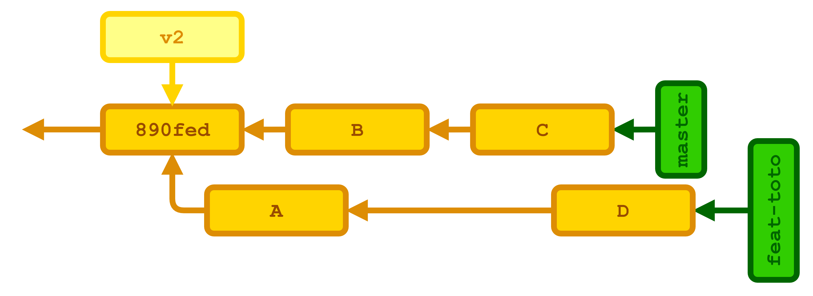
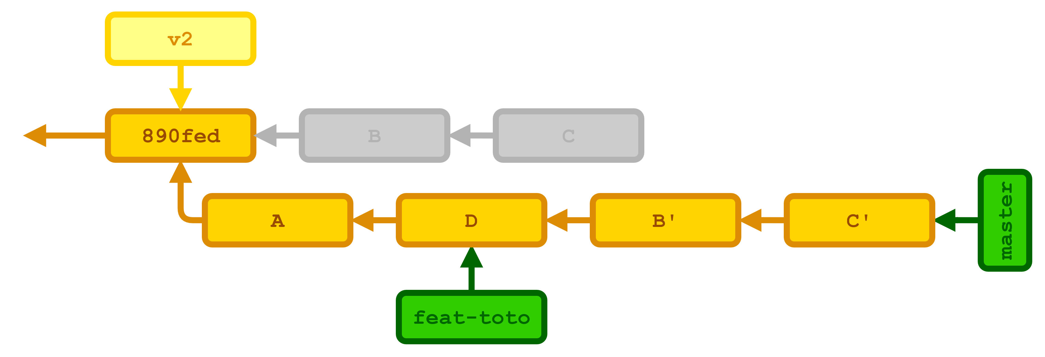
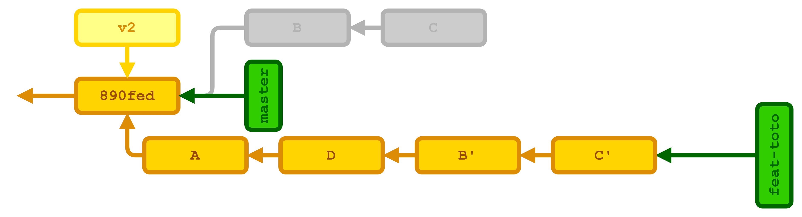
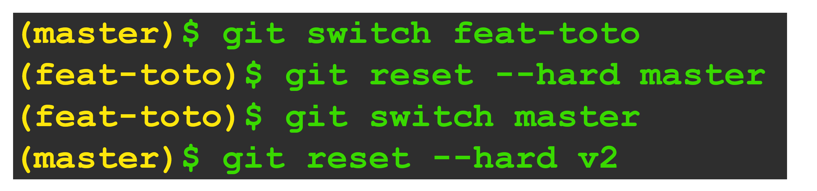
« Déplacer » une branche II
Notes:
Mais que ce passe-t-il dans une situation un peu plus complexe (et plus commune dans la pratique)?
Quand par exemple on a fait plusieurs commits sur la mauvaise branche, et qu’on veut déplacer tout ça sur une autre branche ? Là on ne peut pas juste déplacer notre pointeur de branche avec un reset.
Notre exemple précédent était trivial, car les branches n’avaient pas encore divergées. Mais ici on a des commits présents des deux côtés.
On va donc devoir utiliser une opération un peu plus avancée : un rebase ![CLICK]
Ici cette opération va nous servir à corriger une erreur, mais on verra ensuite qu’elle a d’autres utilités.
git rebase feat-toto master va rebaser la branche master sur le bout de la branche feat-toto.
En d’autres termes, on va rejouer tous les commits de la branche master, divergeant de la branche feat-toto (donc B et C, v2 est en commun), à partir du bout de la branche feat-toto[CLICK]
Effectivement master se trouve alors à la suite de feat-toto. Il nous reste à déplacer les pointeurs de branches au bon endroit.
Feat-toto va revenir sur C’ et master sur 890fed. Autrement dit : [CLICK]
Des switch et des reset.
Notez que dans la doc, « feat-toto » est désigné comme upstream et master comme la branche (celle qu’on veut déplacer).
Notez aussi qu’il est plus probable que vous fassiez cette opération par erreur, en voulant justement déplacer feat-toto sur master. Mais grâce à ce cours, vous allez savoir comment corriger ça immédiatement ! (git reset –hard ORIG_HEAD)

Slide 9
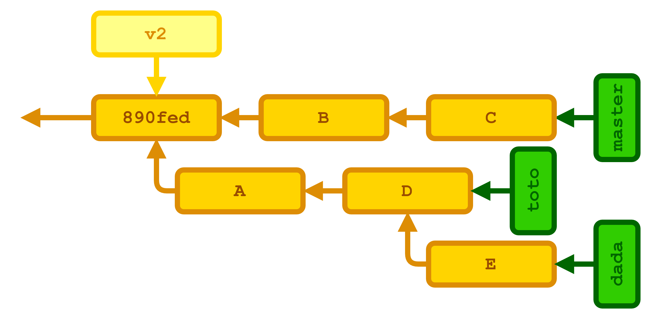
Rebase : où est l’upstream ?
Notes:
Quand on fait un rebase « basique », la commande va remonter la branche à déplacer jusqu’à la fourche où elle a bifurqué de la branche qu’elle va utiliser comme nouvelle base. Elle remonte jusqu’en amont (d’où le nom d’upstream utilisé dans la doc)
Mais que se passe-t-il si on a un arbre un peu compliqué comme peut arriver dans du gitflow ?
Notez ici que j’utilise des noms idiots, mais vous pouvez imaginer que toto c’est votre branche DEV où tous les développements sont mis en commun, et dada est une branche de feature. Une situation complètement banale, donc !
Et si par exemple on fait ici `git rebase master dada` ? Autrement dit « rebase la branche dada sur la branche master »
Pour être clair, on veut déplacer E et le poser en bout de branche master, juste après C.
Qu’est-ce qui va être déplacé avec notre commande ?

Slide 10
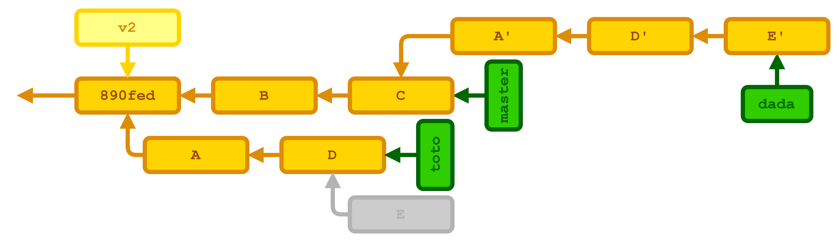
Rebase : depuis où exactement ?
Notes:
…ça
La branche « dada » est remontée jusqu’à la fourche qu’elle avait avec sa base cible, master.
Et donc ça veut dire embarquer aussi les commits A et D.
A, D et E sont « déplacés » au bout de master.
Notez qu’on voit ici que A et D n’ont pas été « perdus », car la branche toto pointe toujours dessus.
Comment déplacer seulement la « sous-branche » dada issue de toto ?
Il faut utiliser une option de rebase qui s’appelle « -- onto »
Git rebase toto dada –onto master
Autrement dit : « rejoue tous les commits de la branche dada, divergeant de la branche toto, sur la branche master »

Slide 11
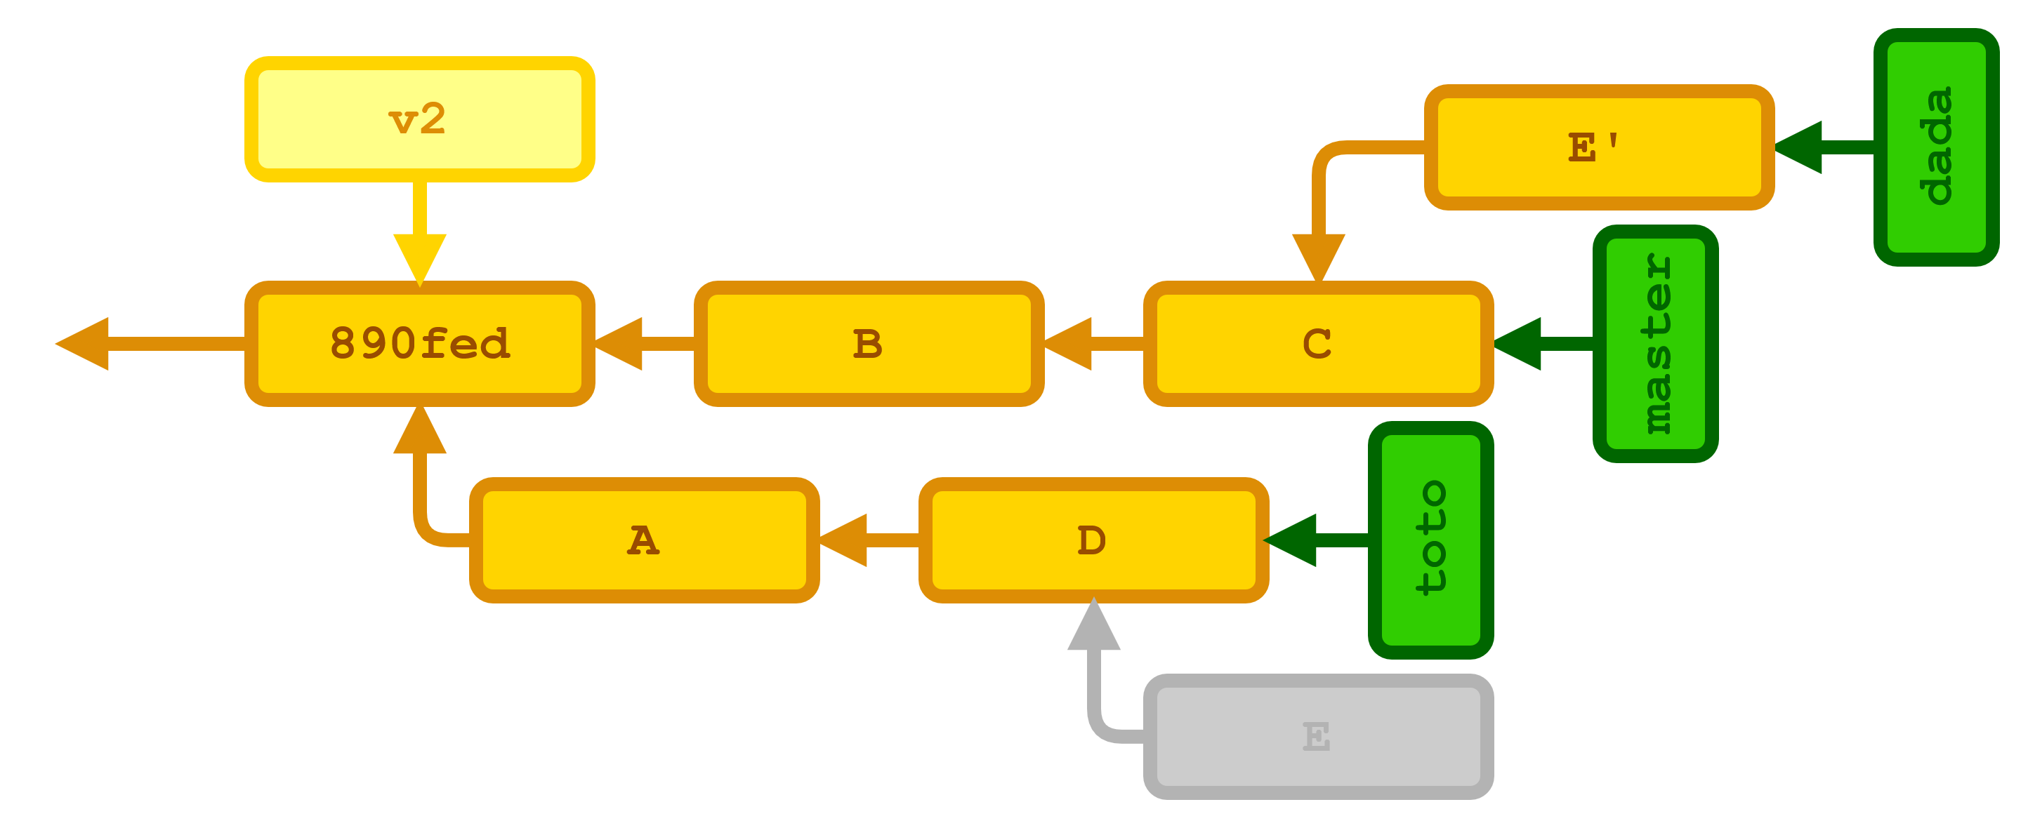
Rebase : depuis où exactement ?
Notes:
Cette fois-ci on a bien ce qu’on voulait, c’est-à-dire déplacer la branche dada telle qu’on l’imaginait – partant de la branche toto – et repartant depuis la branche master.
On a donc une copie du commit E qui est recréée partant de C.
Notez bien que C contenant du code différent de D, il y a tout à fait possibilité qu’il y ait des conflits à résoudre avant de finir l’opération de rebase !
C’est un problème qui peut arriver à chaque fois qu’on manipule l’historique, bien sûr. Tout autant que quand on fait une fusion normale.
Autre remarque : on recrée les commits même s’il n’y a pas de conflits parce que le parent d’un commit fait partie du commit.
Donc si on change le parent (ici C au lieu de D), on change le commit, ce qui est interdit.

Slide 12
Résumé
Reset : déplace la tête d’une branche dans l’historique
  Notation HEAD~1, ORIG_HEAD, et plein d’autres !
Checkout : déplace HEAD
  Pour basculer de branche
  Pour aller regarder un ancien commit
  Pour aller chercher une version d’un fichier ailleurs
Rebase : reconstruit une branche ailleurs
  On déplace quoi ?
  Upstream : d’où (re)part notre branche.
  --Onto : où on veut reconstruire
Notes:
Reset : On déplace la tête d’une branche de manière permanente (bien faire la distinction avec checkout)
Dans les situations qu’on a vues, c’est surtout pour annuler une opération et revenir en arrière.
Checkout : On n'a pas trop parlé de checkout comme commande, car elle est un peu trop versatile et je craignais que vous vous mélangiez trop les pinceaux.
On peut utiliser switch à sa place pour basculer de branche, par exemple.
Mais c’est intéressant de comprendre qu’elle sert à déplacer HEAD (donc le commit où on se trouve actuellement) pour aller voir un commit où qu’il soit.
C’est pour ça qu’elle permet de basculer de branche, parce que fondamentalement si on déplace HEAD sur un commit qui se trouve dans une autre branche, alors on bascule de branche.
Mais checkout permet d’autres choses comme on l’a vu dans la leçon précédente
Rebase : L’idée principale est de prendre un historique de commits et de les rejouer depuis un commit différent de celui dont ils ont été effectués à l’origine.
La syntaxe minimale va donc rejouer les commits depuis la tête de la branche en amont, parce que quand on utilise un nom de branche, on parle en fait du dernier commit de cette branche, la tête de branche.
Mais comme on l’a vu, si la branche d’amont et la branche d’où on veut rejouer les commits sont différents, on doit utiliser la syntaxe --onto pour que git sache bien quels commits déplacer et où les mettre.
Quand on comprend ces concepts du rebase, on peut alors aussi comprendre que la syntaxe nous permet de faire des choses assez dingues, mais on peut alors se poser la pertinence de telles opérations…

